Slide 1

Team5 with 엑센솔루션
사용자 매뉴얼
한미선
김보경
김지환
이권희
2022. 01. 26
GDC8 - Team5 with

Slide 2
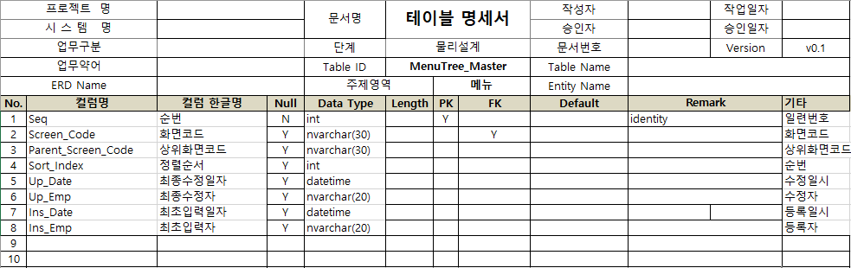
DashBoard – 테이블 명세서 & ERD
GDC8 - Team5 with

Slide 3
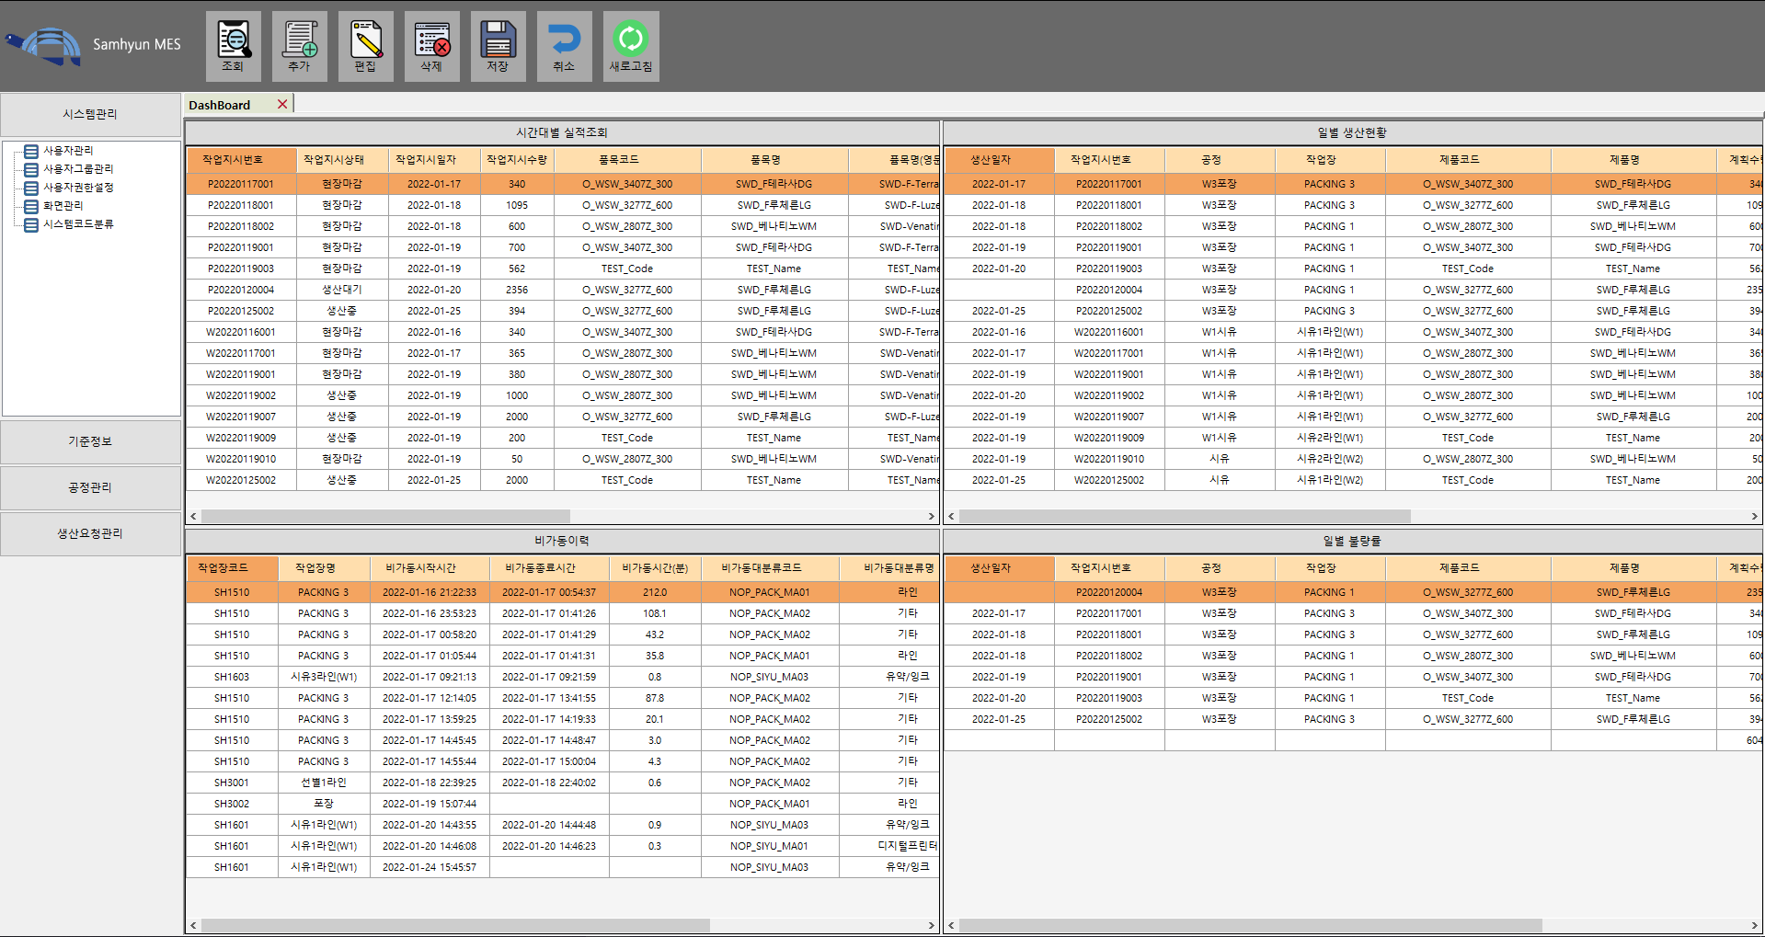
DashBoard
Summary | DashBoard
UI Path | DashBoard
이벤트 처리
** 버튼이벤트 시스템관리 : 시스템관리 관련 화면 생성 기준정보 : 기준정보 관련 화면 생성 공정관리 : 공정관리 관련 화면 생성 생산요청관리 : 생산요청관리 관련 화면 생성
프로세스 조건
** 메뉴 선택 > 해당 메뉴에 관련된 화면명 생성 > 화면명 선택 > 선택한 화면 생성

Slide 4
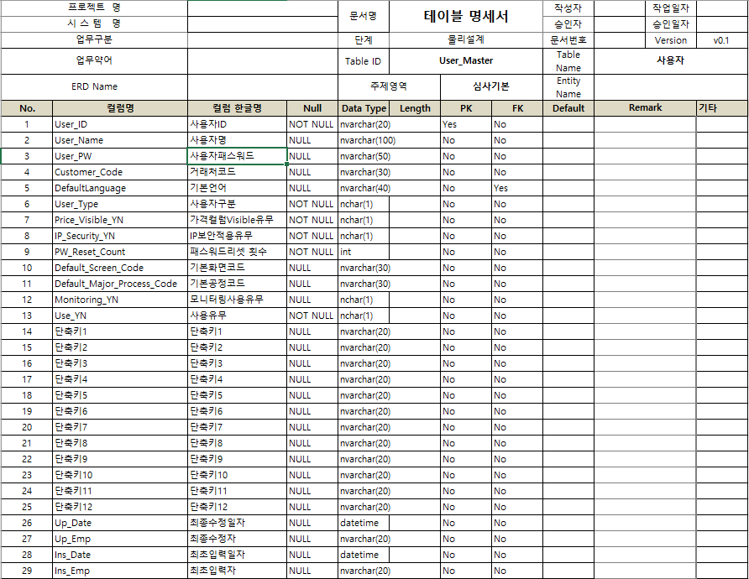
사용자관리 – 테이블 명세서 & ERD
GDC8 - Team5 with

Slide 5
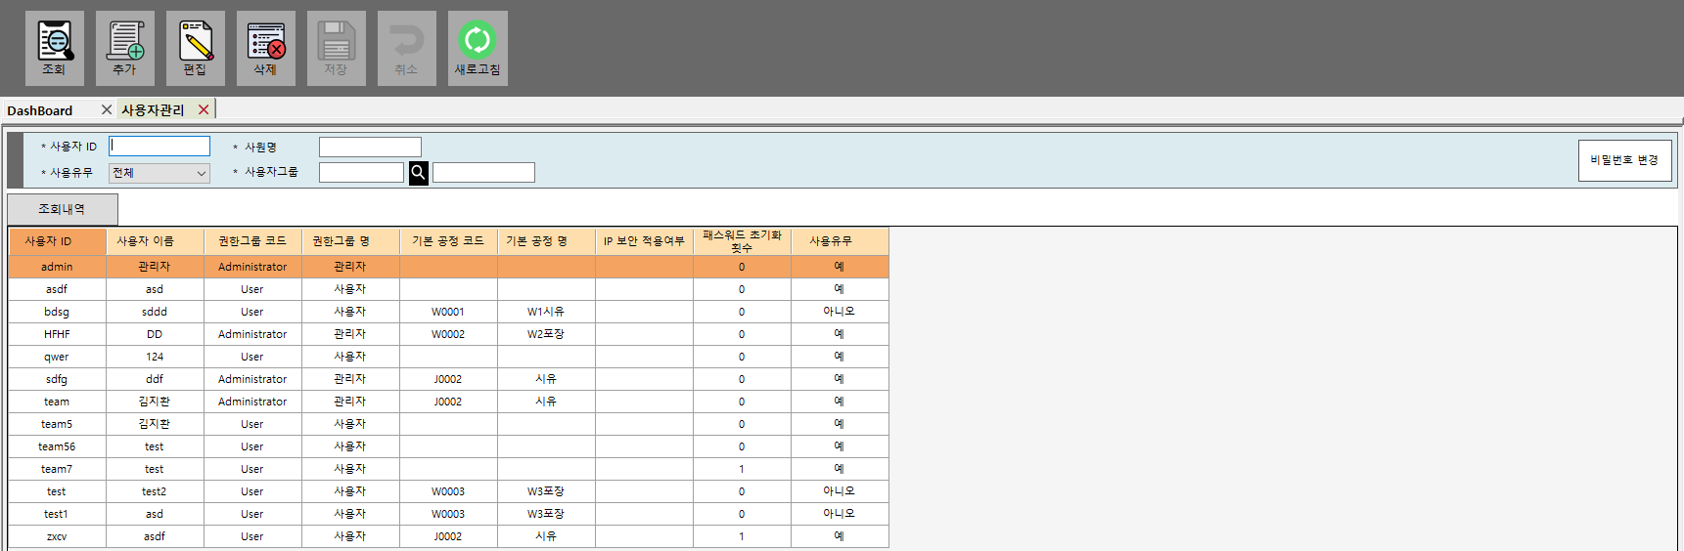
사용자관리
Summary | 사용자관리
UI Path | 시스템관리 - 사용자관리
이벤트 처리 | 프로세스 조건
** 버튼이벤트 1. 조회 : 검색조건에 따른 사용자 조회 2. 추가 : 새로운 사용자 등록 3. 편집 : 기 등록된 사용자 수정 4. 삭제 : 선택된 사용자 삭제 5. 새로고침 : 검색조건 초기화 6. 비밀번호 변경 : 선택된 사용자의 비밀번호를 ID와 같게 변경 | ** 검색필드 창에 원하는 조건 입력 후 조회 버튼 클릭 ** 검색 가능 항목 사용자 ID 사원명 사용유무 사용자그룹

Slide 6
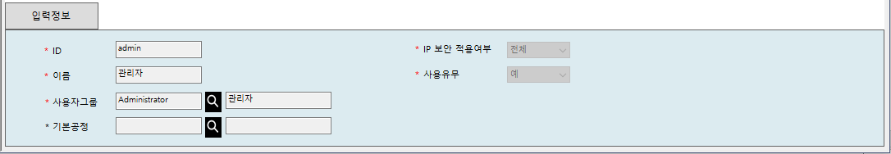
사용자관리
Summary | 사용자관리 입력 필드
UI Path | 시스템관리 - 사용자관리
항목 | 설명 | 비고
ID | 사용자의 고유 번호 | 중복 불가, 수정 불가
이름 | 사용자의 이름
사용자그룹 | 사용자가 속한 그룹 정보
기본공정 | 사용자가 속한 공정 정보
항목 | 설명 | 비고
IP 보안 적용여부 | 사용자의 IP 보안 적용여부
사용유무 | 사용자의 사용유무

Slide 7
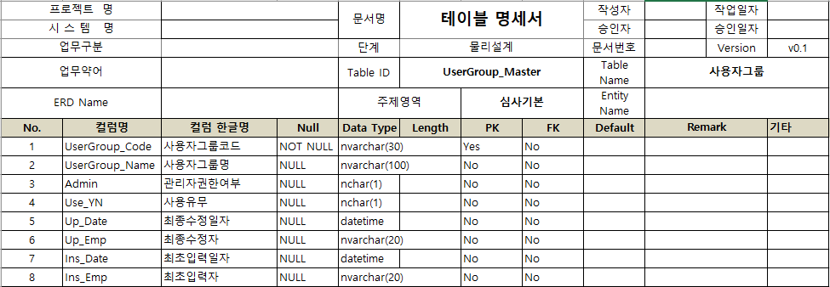
사용자그룹관리 – 테이블 명세서 & ERD
GDC8 - Team5 with

Slide 8
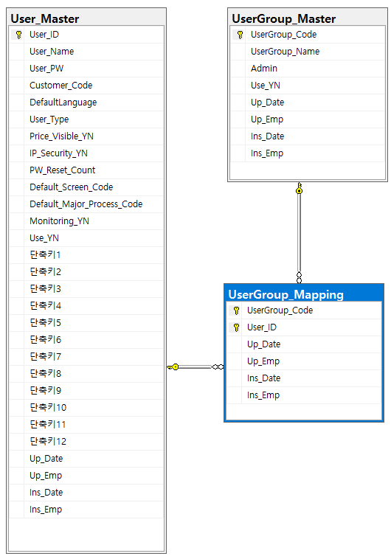
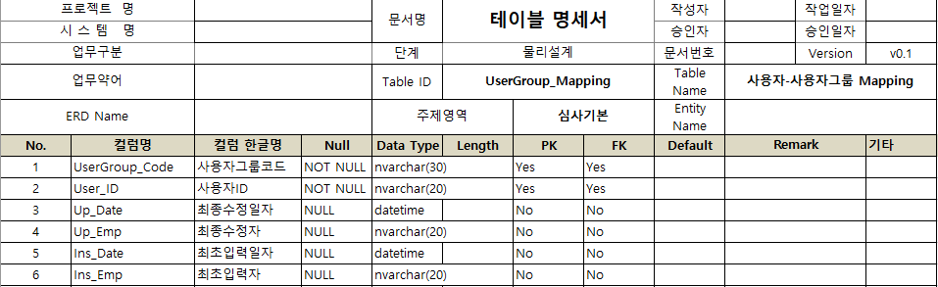
사용자그룹관리 – 테이블 명세서 & ERD
GDC8 - Team5 with

Slide 9
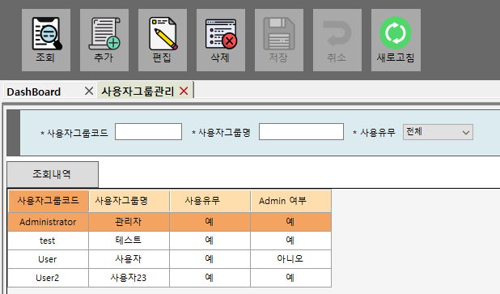
사용자그룹관리
Summary | 사용자그룹관리
UI Path | 시스템관리 - 사용자그룹관리
이벤트 처리 | 프로세스 조건
** 버튼이벤트 1. 조회 : 검색조건에 따른 사용자 그룹 조회 2. 추가 : 새로운 사용자 그룹 등록 3. 편집 : 기 등록된 사용자 그룹 수정 4. 삭제 : 선택된 사용자 그룹 삭제 5. 새로고침 : 검색조건 초기화 | ** 검색필드 창에 원하는 조건 입력 후 조회 버튼 클릭 ** 검색 가능 항목 사용자그룹코드 사용자그룹명 사용유무

Slide 10
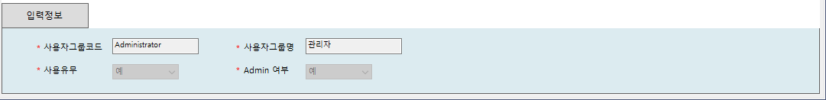
사용자그룹관리
Summary | 사용자그룹관리 입력 필드
UI Path | 시스템관리 - 사용자그룹관리
항목 | 설명 | 비고
사용자그룹코드 | 사용자그룹의 고유 코드 | 중복 불가, 수정 불가
사용자그룹명 | 사용자그룹의 이름
항목 | 설명 | 비고
사용유무 | 사용자그룹의 사용유무
Admin 여부 | 사용자그룹의 Admin 여부

Slide 11
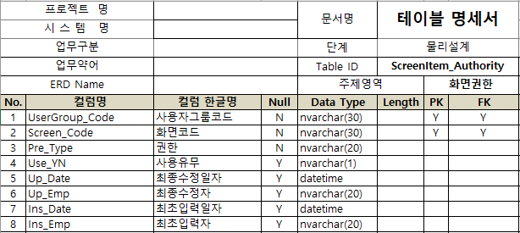
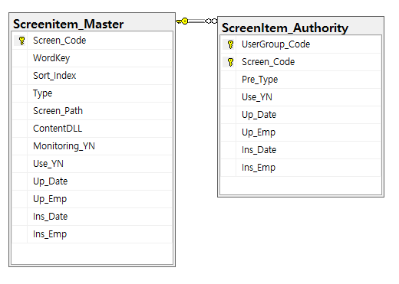
사용자권한설정 – 테이블 명세서 & ERD
GDC8 - Team5 with

Slide 12
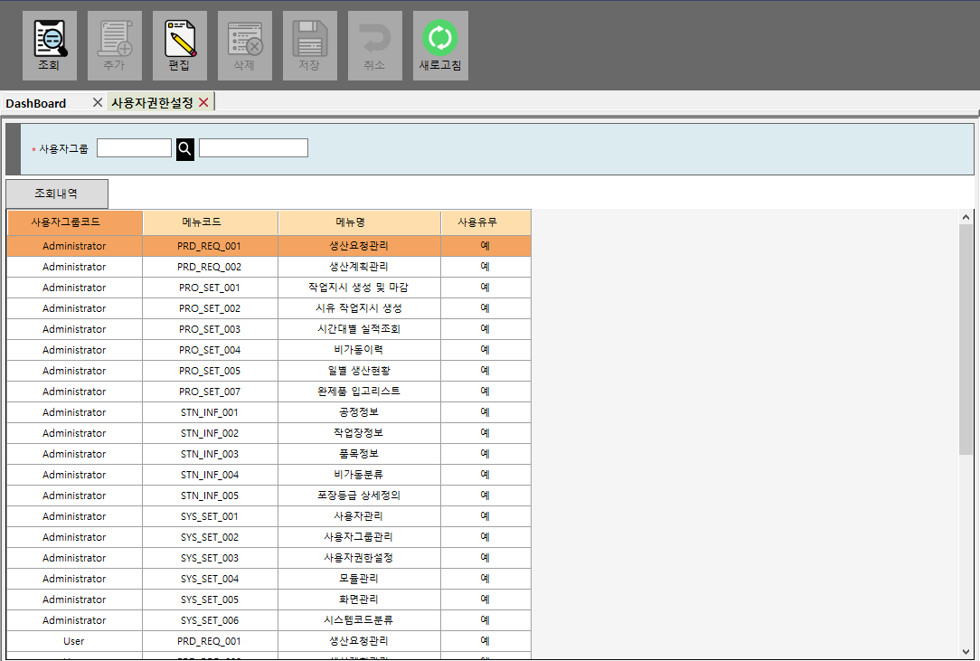
사용자권한설정
Summary | 사용자권한설정
UI Path | 시스템관리 - 사용자권한설정
이벤트 처리 | 프로세스 조건
** 버튼이벤트 1. 조회 : 검색조건에 따른 메뉴 조회 2. 편집 : 기 등록된 메뉴 수정 3. 새로고침 : 검색조건 초기화 | ** 검색필드 창에 원하는 조건 입력 후 조회 버튼 클릭 ** 검색 가능 항목 사용자그룹

Slide 13
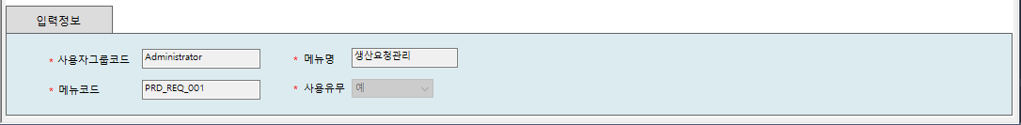
사용자권한설정
Summary | 사용자권한설정 입력 필드
UI Path | 시스템관리 - 사용자권한설정
항목 | 설명 | 비고
사용자그룹코드 | 권한을 설정할 대상인 사용자그룹 | 수정 불가
메뉴코드 | 해당 메뉴의 고유 코드 | 중복 불가
항목 | 설명 | 비고
메뉴명 | 해당 메뉴의 이름
사용유무 | 사용자그룹의 사용유무

Slide 14
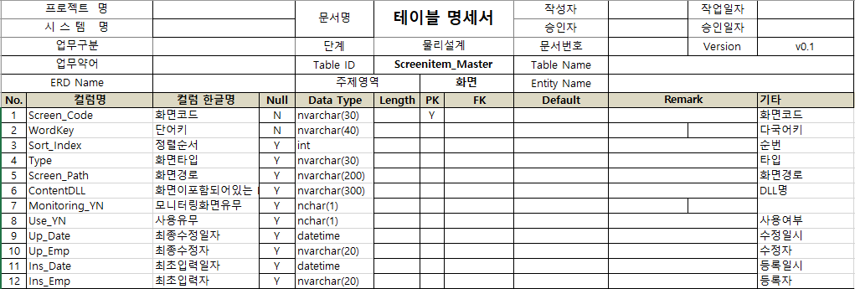
화면관리 – 테이블 명세서 & ERD
GDC8 - Team5 with

Slide 15
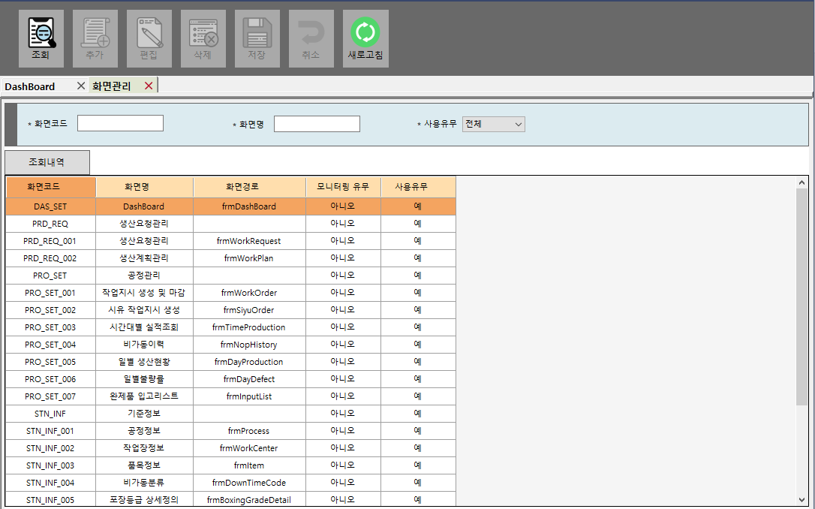
화면관리
Summary | 화면관리
UI Path | 시스템관리 - 화면관리
이벤트 처리 | 프로세스 조건
** 버튼이벤트 1. 조회 : 검색조건에 따른 화면 조회 | ** 검색필드 창에 원하는 조건 입력 후 조회 버튼 클릭 ** 검색 가능 항목 화면코드 화면명 사용유무

Slide 16
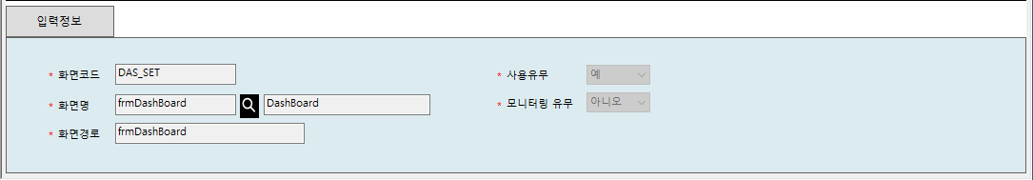
화면관리
Summary | 화면관리 입력 필드
UI Path | 시스템관리 - 화면관리
항목 | 설명 | 비고
화면코드 | 해당 화면의 고유 코드 | 중복 불가, 수정 불가
화면명 | 해당 화면의 이름
화면경로 | 해당 화면의 경로
항목 | 설명 | 비고
사용유무 | 해당 화면의 사용유무
모니터링 유무 | 해당 화면의 모니터링 유무

Slide 17
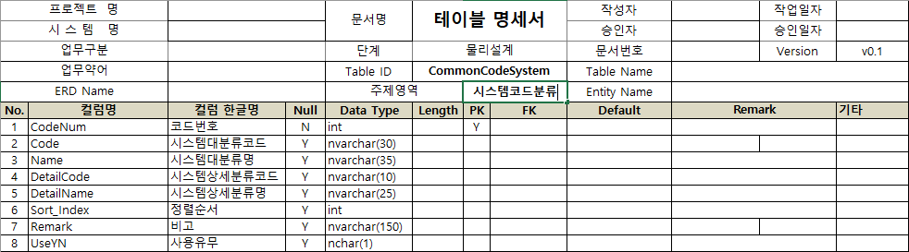
시스템코드분류 – 테이블 명세서 & ERD
GDC8 - Team5 with

Slide 18
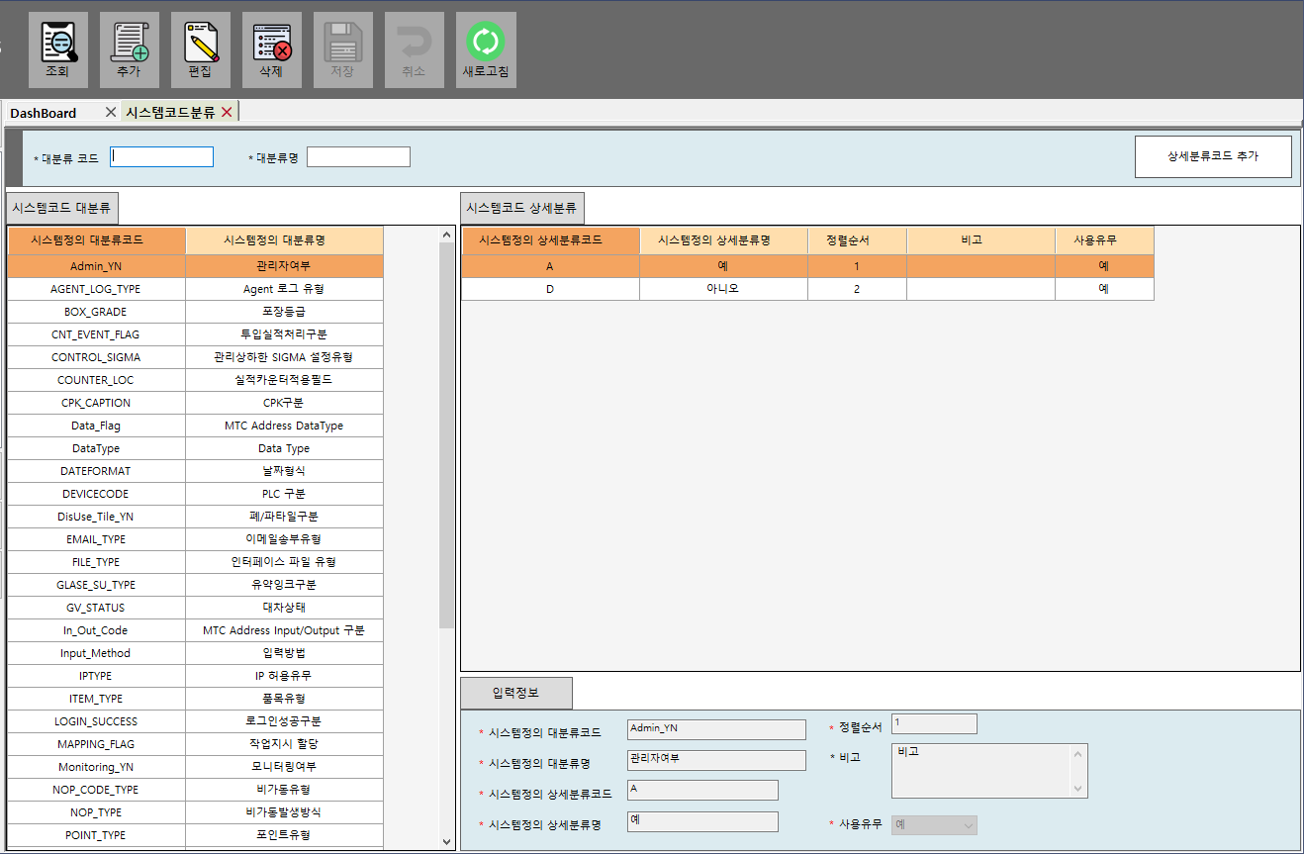
시스템코드분류
Summary | 시스템코드분류
UI Path | 시스템관리 – 시스템코드분류
이벤트 처리 | 프로세스 조건
** 버튼이벤트 1. 조회 : 검색조건에 따른 시스템코드 조회 2. 추가 : 새로운 시스템코드 등록 3. 편집 : 기 등록된 시스템코드 수정 4. 삭제 : 선택된 시스템코드 삭제 5. 새로고침 : 검색조건 초기화 6. 상세분류코드 추가: 선택된 시스템대분류코드에 상세분류코드 추가 | ** 검색필드 창에 원하는 조건 입력 후 조회 버튼 클릭 ** 검색 가능 항목 대분류코드 대분류명

Slide 19
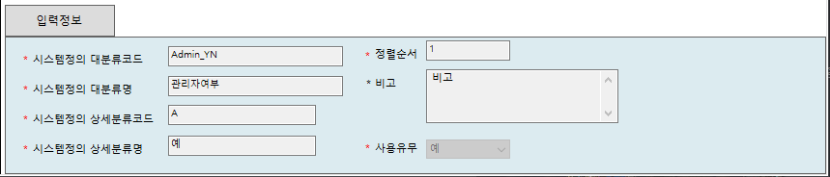
시스템코드분류
Summary | 시스템코드분류 입력 필드
UI Path | 시스템관리 - 시스템코드분류
항목 | 설명 | 비고
시스템 정의 대분류 코드 | 시스템코드의 고유 대분류코드 | 중복 불가, 수정 불가
시스템 정의 대분류 명 | 시스템코드의 대분류명
시스템정의 상세분류코드 | 시스템코드의 상세분류코드
시스템정의 상세분류명 | 시스템코드의 상세분류명
항목 | 설명 | 비고
정렬순서 | ComboBox에 나타내는 정렬 순서
비고 | 해당 코드의 특별 사항 입력
사용유무 | 해당 코드의 사용유무

Slide 20
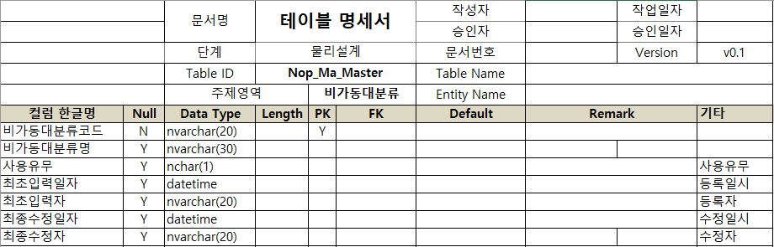
비가동분류 – 테이블 명세서 & ERD
GDC8 - Team5 with

Slide 21
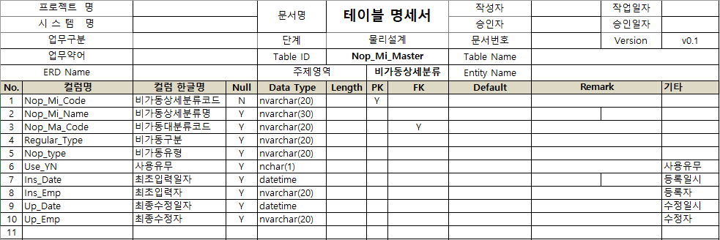
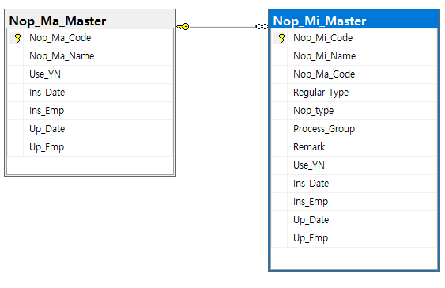
비가동분류 – 테이블 명세서 & ERD
GDC8 - Team5 with

Slide 22
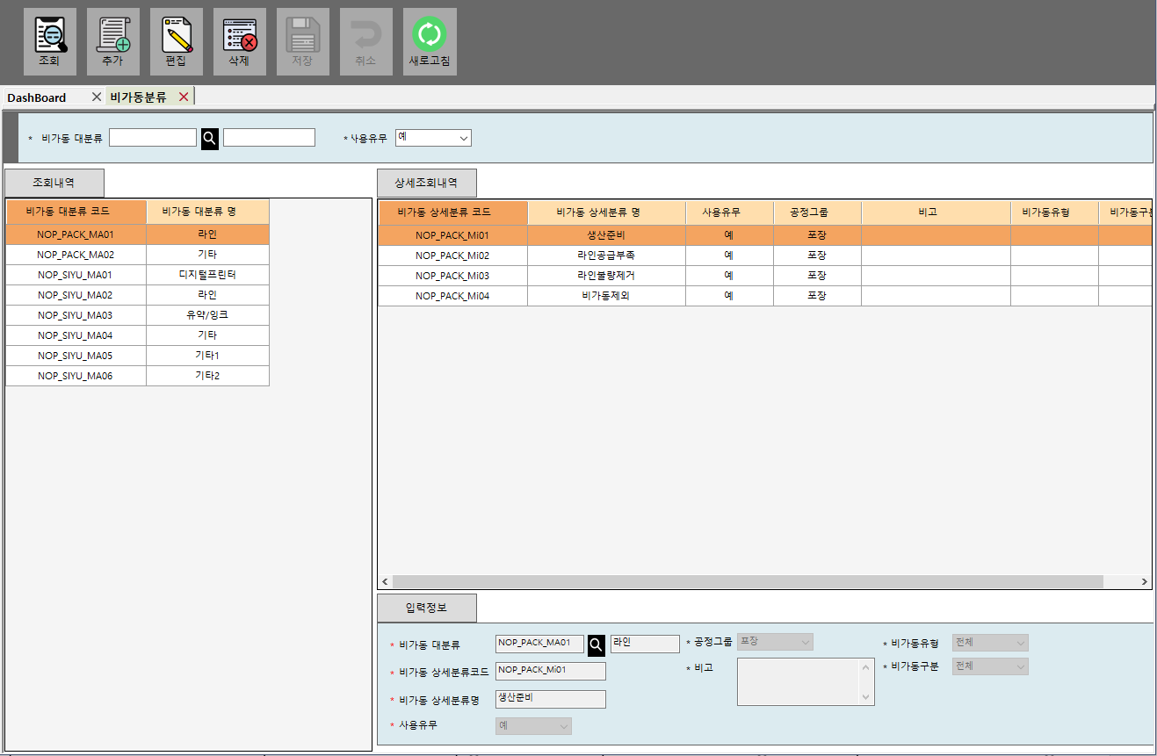
비가동분류
Summary | 비가동분류
UI Path | 기준정보 – 비가동분류
이벤트 처리 | 프로세스 조건
** 버튼이벤트 1. 조회 : 검색조건에 따른 비가동분류코드 조회 2. 추가 : 새로운 비가동분류코드 등록 3. 편집 : 기 등록된 비가동분류코드 수정 4. 삭제 : 선택된 비가동분류코드 삭제 5. 새로고침 : 검색조건 초기화 | ** 검색필드 창에 원하는 조건 입력 후 조회 버튼 클릭 ** 검색 가능 항목 비가동 대분류코드 비가동 대분류명 사용유무

Slide 23
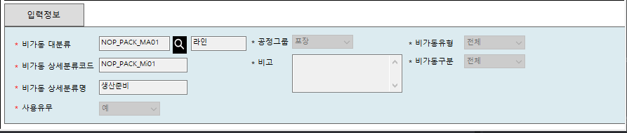
비가동분류
Summary | 비가동분류 입력 필드
UI Path | 기준정보 - 비가동분류
항목 | 설명 | 비고
비가동 대분류 코드 | 비가동분류코드의 고유 대분류코드와 코드명 | 중복 불가, 수정 불가
비가동 상세분류 코드 | 비가동분류코드의 상세분류 코드
비가동 상세분류명 | 비가동분류코드의 상세분류 명
사용유무 | 해당 코드의 사용유무
항목 | 설명 | 비고
공정그룹 | 해당 코드의 공정그룹 선택
비고 | 해당 코드의 특별 사항 입력
비가동유형 | 해당 코드의 비가동 유형 선택
비가동구분 | 해당 코드의 비가동 구분 선택

Slide 24
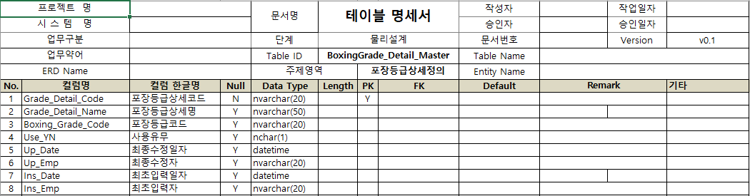
포장등급 상세정의 – 테이블 명세서 & ERD
GDC8 - Team5 with

Slide 25
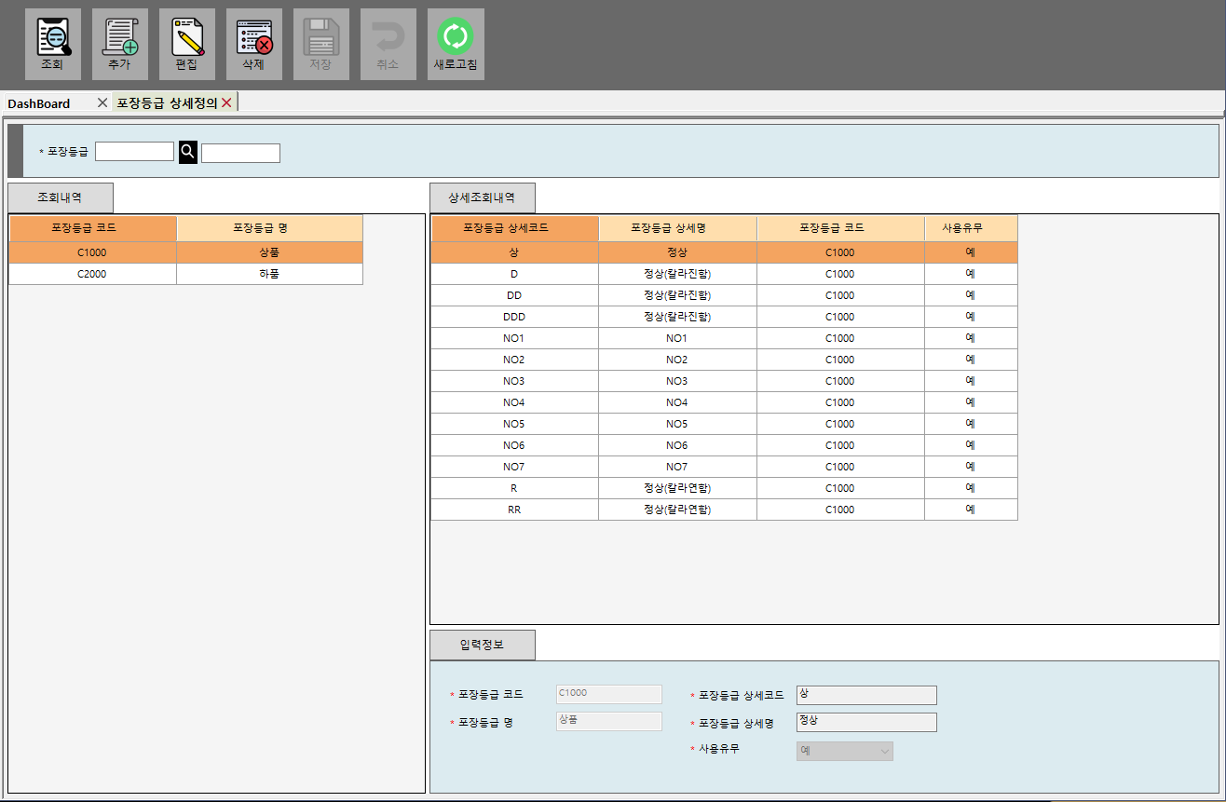
포장등급 상세정의
Summary | 포장등급 상세정의
UI Path | 기준정보 – 포장등급 상세정의
이벤트 처리 | 프로세스 조건
** 버튼이벤트 1. 조회 : 검색조건에 따른 포장등급코드 조회 2. 추가 : 새로운 포장등급코드 등록 3. 편집 : 기 등록된 포장등급코드 수정 4. 삭제 : 선택된 포장등급코드 삭제 5. 새로고침 : 검색조건 초기화 | ** 검색필드 창에 원하는 조건 입력 후 조회 버튼 클릭 ** 검색 가능 항목 포장등급 코드

Slide 26
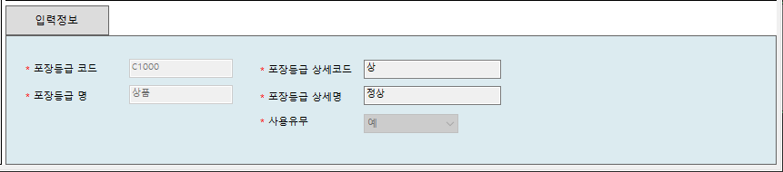
포장등급 상세정의
Summary | 포장등급 상세정의 입력 필드
UI Path | 기준정보 – 포장등급 상세정의
항목 | 설명 | 비고
포장등급 코드 | 포장등급 상세정의의 포장등급 코드 | 수정 불가
포장등급 명 | 해당 포장등급 코드의 이름 | 수정 불가
항목 | 설명 | 비고
포장등급 상세코드 | 해당 포장등급 코드의 상세코드
포장등급 상세명 | 해당 포장등급 코드의 이름
사용유무 | 해당 코드의 사용유무

Slide 27
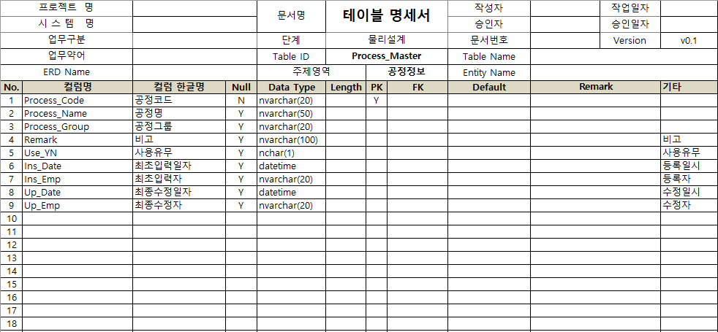
공정정보 – 테이블 명세서 & ERD
GDC8 - Team5 with

Slide 28
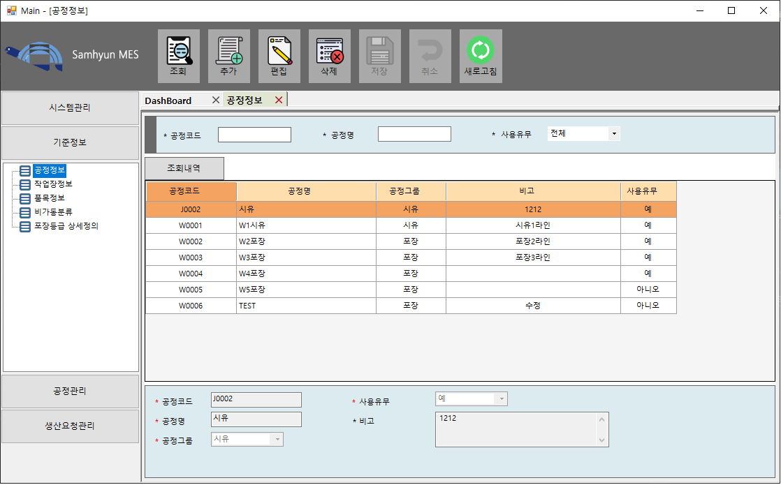
공정정보
Summary | 공정정보 관리
UI Path | 기준정보 - 공정정보
이벤트 처리 | 프로세스 조건
** 버튼이벤트 조회 : 검색조건에 따른 공정정보 조회 추가 : 새로운 공정정보 등록 편집 : 기 등록된 공정정보 수정 삭제 : 선택된 공정정보 삭제 저장 : 추가/편집 후 입력 정보 저장 취소 : 추가/편집 취소 새로고침 : 검색조건 초기화 | ** 검색필드 창에 원하는 조건 입력 후 조회 버튼 클릭 ** 검색 가능 항목 공정정보 공정명 사용유무

Slide 29
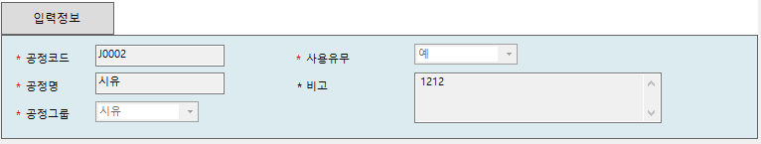
공정정보
Summary | 공정정보 입력 필드
UI Path | 기준정보 - 공정정보
항목 | 설명 | 비고
공정코드 | 공정의 고유 코드번호 | 중복 불가, 수정불가
공정명 | 공정의 이름
공정그룹 | 공정이 속한 그룹 정보 | 공통코드 콤보박스
항목 | 설명 | 비고
사용유무 | 공정의 사용유무 | ‘예’ 경우만 다른 메뉴에서 선택 및 참조 가능
비고 | 해당 공정에 대한 부가적인 내용

Slide 30
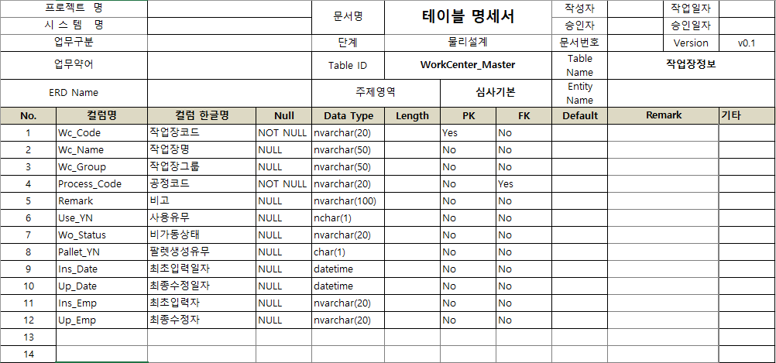
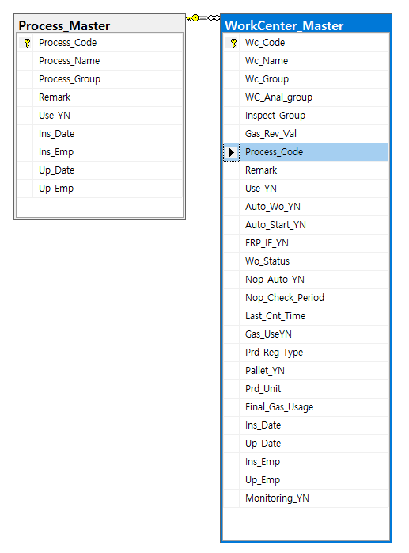
작업장정보 – 테이블 명세서 & ERD
GDC8 - Team5 with

Slide 31
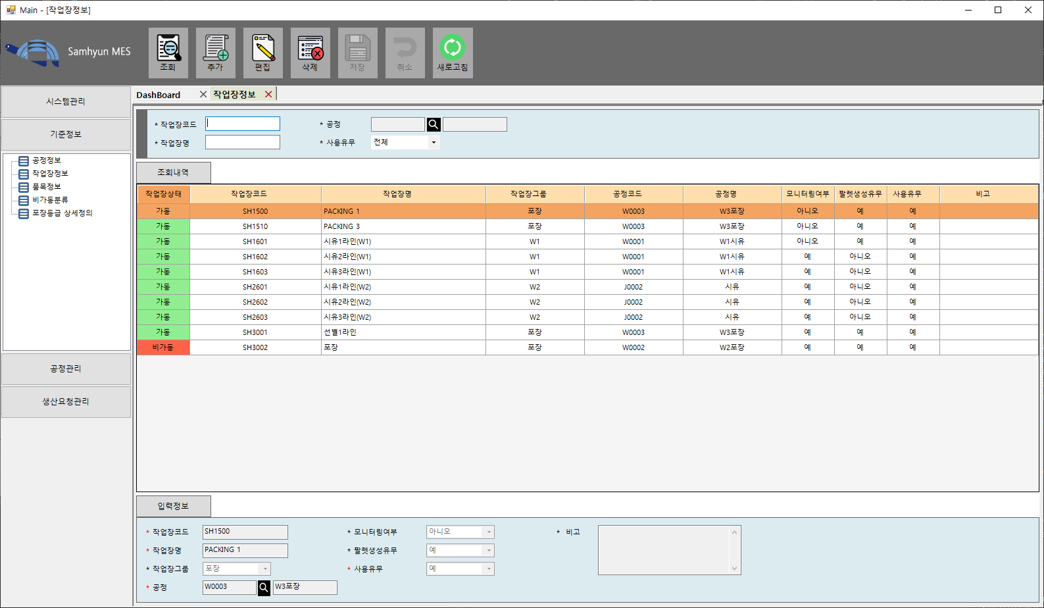
작업장정보
Summary | 작업장정보 관리
UI Path | 기준정보 - 작업장정보
이벤트 처리 | 프로세스 조건
** 버튼이벤트 조회 : 검색조건에 따른 작업장정보 조회 추가 : 새로운 작업장정보 등록 편집 : 기 등록된 작업장정보 수정 삭제 : 선택된 작업장정보 삭제 저장 : 추가/편집 후 입력 정보 저장 취소 : 추가/편집 취소 새로고침 : 검색조건 초기화 | ** 검색필드 창에 원하는 조건 입력 후 조회 버튼 클릭 ** 검색 가능 항목 작업장코드 작업장명 공정 사용유무

Slide 32
작업장정보
Summary | 작업장정보 입력 필드
UI Path | 기준정보 - 작업장정보
항목 | 설명 | 비고
작업장코드 | 작업장의 고유 코드번호 | 중복 불가, 수정불가
작업장명 | 작업장의 이름
작업장그룹 | 작업장이 속한 그룹 정보 | 공통코드 콤보박스
공정 | 작업장의 공정정보 | 돋보기 버튼 사용시 검색 팝업창 출력
항목 | 설명 | 비고
모니터링여부 | 모니터링의 여부
팔렛생성여부 | 팔렛의 생성여부
사용유무 | 작업장의 사용유무 | ‘예’ 경우만 다른 메뉴에서 선택 및 참조 가능
비고 | 해당 작업장에 대한 부가적인 내용

Slide 33
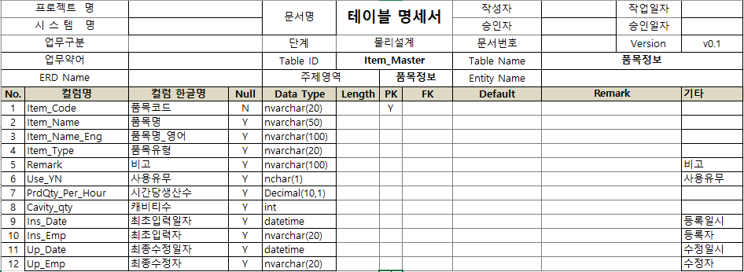
품목정보 – 테이블 명세서 & ERD
GDC8 - Team5 with

Slide 34
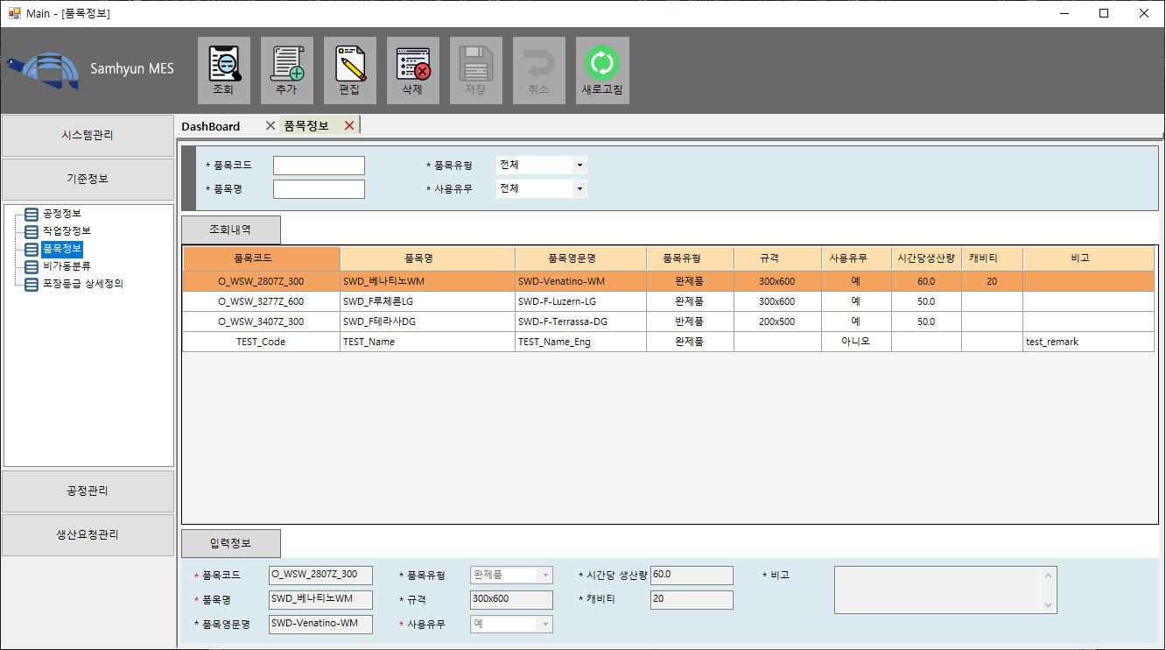
품목정보
Summary | 품목정보 관리
UI Path | 기준정보 - 품목정보
이벤트 처리 | 프로세스 조건
** 버튼이벤트 조회 : 검색조건에 따른 품목정보 조회 추가 : 새로운 품목정보 등록 편집 : 기 등록된 품목정보 수정 삭제 : 선택된 품목정보 삭제 저장 : 추가/편집 후 입력 정보 저장 취소 : 추가/편집 취소 새로고침 : 검색조건 초기화 | ** 검색필드 창에 원하는 조건 입력 후 조회 버튼 클릭 ** 검색 가능 항목 품목코드 품목명 품목유형 사용유무

Slide 35
품목정보
Summary | 품목정보 입력 필드
UI Path | 기준정보 - 품목정보
항목 | 설명 | 비고
품목코드 | 품목의 고유 코드번호 | 중복 불가, 수정불가
품목명 | 품목의 이름
품목영문명 | 품목의 영문이름
품목유형 | 품목의 유형 | 공통코드 콤보박스
규격 | 품목의 규격 | 가로x세로
항목 | 설명 | 비고
사용유무 | 품목의 사용유무 | ‘예’ 경우만 다른 메뉴에서 선택 및 참조 가능
시간당생산량 | 해당 품목의 시간당 생산량 | 실수 입력 가능
캐비티 | 성형틀 1회당 갯수 | 양수 입력 가능
비고 | 해당 품목에 대한 부가적인 내용

Slide 36
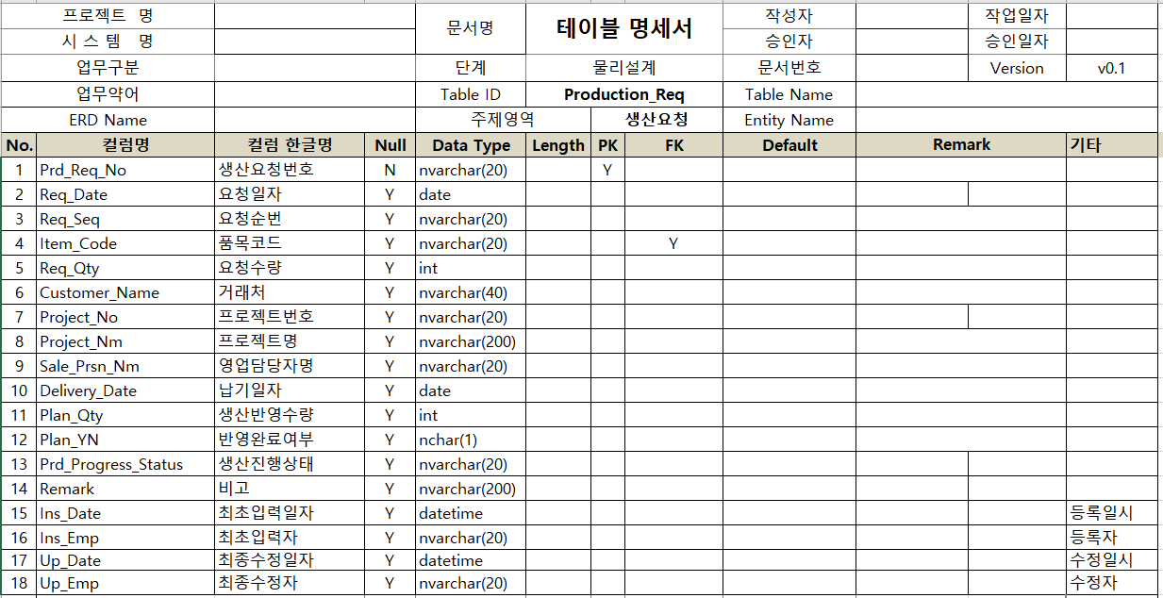
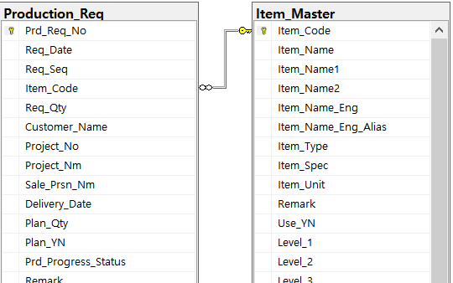
생산요청관리 – 테이블 명세서 & ERD
GDC8 - Team5 with

Slide 37
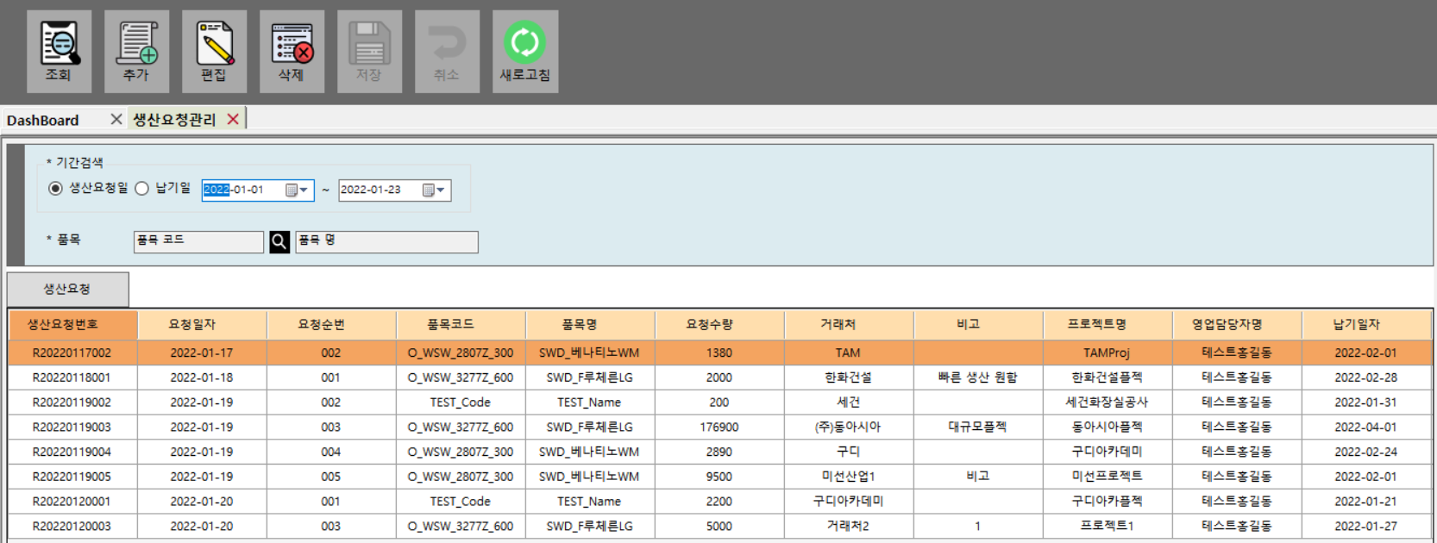
생산요청관리
Summary | 클라이언트에 따른 생산요청 관리
UI Path | 생산요청관리 - 생산요청관리
이벤트 처리 | 프로세스 조건
** 버튼이벤트 조회 : 검색조건에 따른 생산요청 조회 추가 : 새로운 생산요청 등록 편집 : 기 등록된 생산요청 선택 후 수정 삭제 : 선택된 생산요청 삭제 | ** 검색필드 창에 원하는 조건 입력 후 조회 버튼 클릭 ** 검색 가능 항목 기간(생산요청일, 납기일) 품목

Slide 38
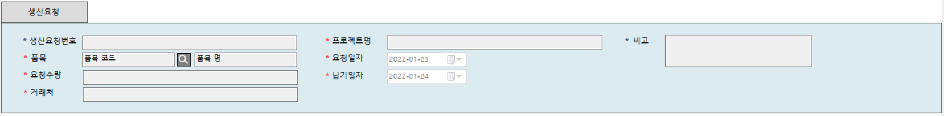
생산요청관리
Summary | 생산요청 입력 필드
UI Path | 생산요청관리 - 생산요청관리
항목 | 설명 | 비고
생산요청번호 | 생산요청의 고유 번호로 사용자 입력 불가 | 추가 시 자동생성
품목 | 생산요청 할 품목 정보 입력 | 품목 코드 옆 돋보기 버튼 사용
요청수량 | 생산요청 할 수량 입력 | 0, 문자 입력 불가
거래처 | 클라이언트 정보 입력
항목 | 설명 | 비고
프로젝트명 | 해당 품목이 쓰일 프로젝트명 입력
요청일자 | 클라이언트로부터 수주 받은 날짜 입력
납기일자 | 클라이언트가 희망한 납기일자 입력 | 현재일보다 이전으로 설정할 수 없음
비고 | 클라이언트가 요청한 특별 사항 입력

Slide 39
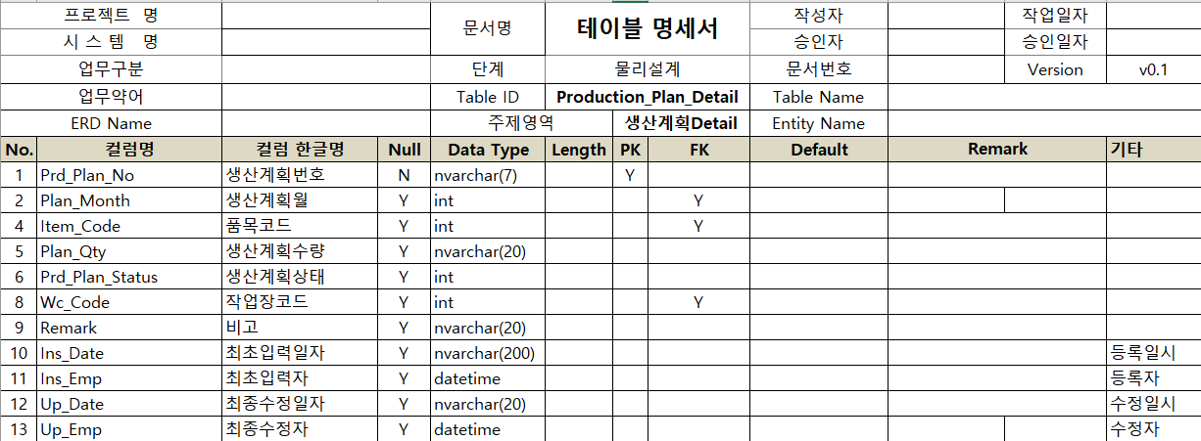
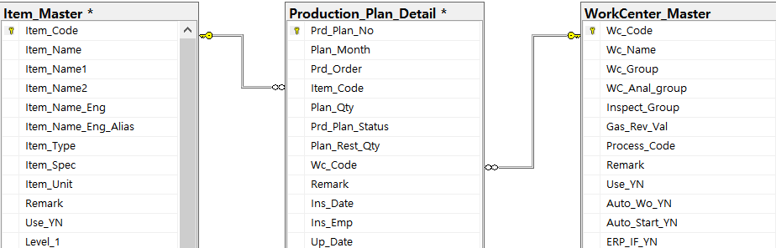
생산계획관리 - 테이블 명세서 & ERD
GDC8 - Team5 with

Slide 40
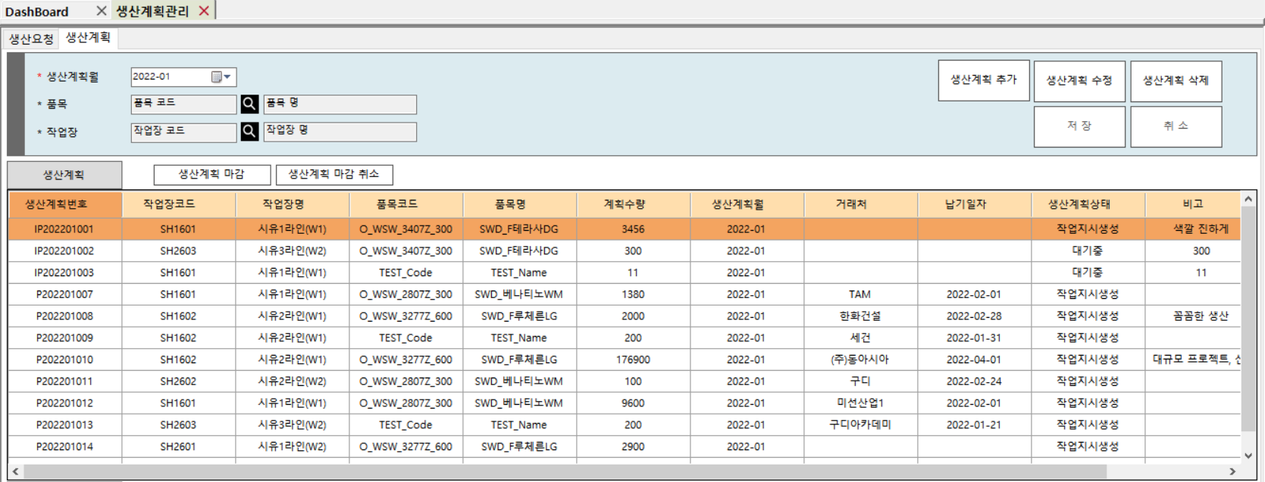
생산계획관리
Summary | 생산요청에 따른 생산계획 관리
UI Path | 생산요청관리 - 생산계획관리
이벤트 처리 | 프로세스 조건
** 버튼이벤트 조회 : 검색조건에 따른 생산계획 조회 추가 : 새로운 생산계획 등록 편집 : 기 등록된 생산계획 선택 후 수정 삭제 : 선택된 생산계획 삭제 | ** 검색필드 창에 원하는 조건 입력 후 조회 버튼 클릭 ** 검색 가능 항목 생산계획월 품목 작업장

Slide 41
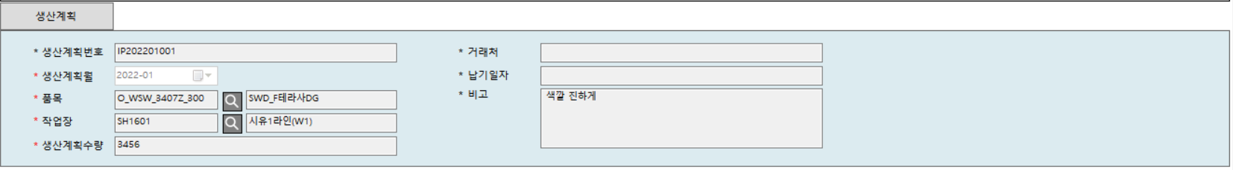
생산계획관리
Summary | 생산계획 입력 필드
UI Path | 생산요청관리 - 생산계획관리
항목 | 설명 | 비고
생산계획번호 | 생산계획의 고유 번호로 사용자 입력 불가 | 추가 시 자동생성
생산계획월 | 생산계획을 수행할 월 설정
품목 | 생산계획을 내릴 품목 정보 입력 | 품목 코드 옆 돋보기 버튼 사용
작업장 | 생산계획을 내릴 작업장 정보 입력 | 작업장 코드 옆 돋보기 버튼 사용
항목 | 설명 | 비고
생산계획수량 | 생산계획을 내릴 계획수량 입력 | 0, 문자 입력 불가
거래처 | 클라이언트
납기일자 | 클라이언트가 희망한 납기일자 입력 | 현재일보다 이전으로 설정할 수 없음
비고 | 클라이언트가 요청한 특별 사항 입력

Slide 42
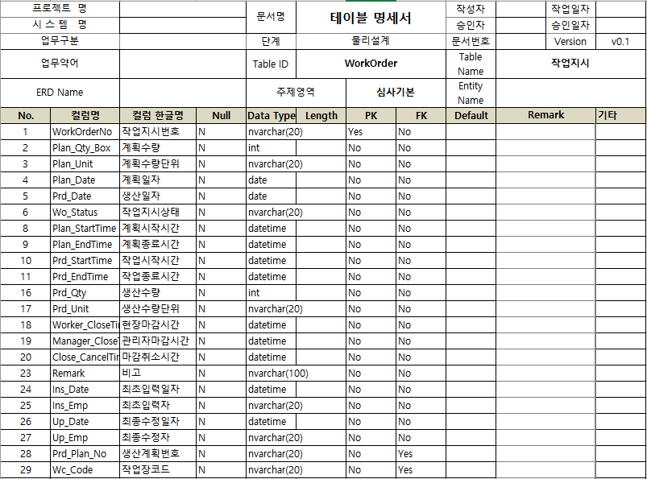
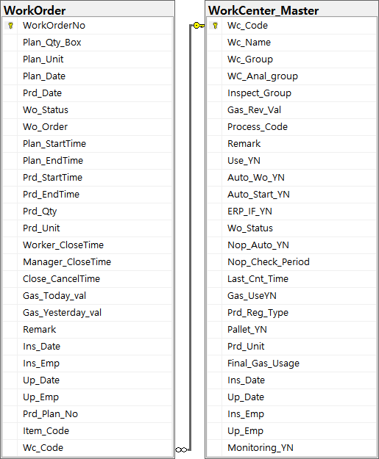
시유 작업지시 생성 및 마감 - 테이블 명세서 & ERD
GDC8 - Team5 with

Slide 43
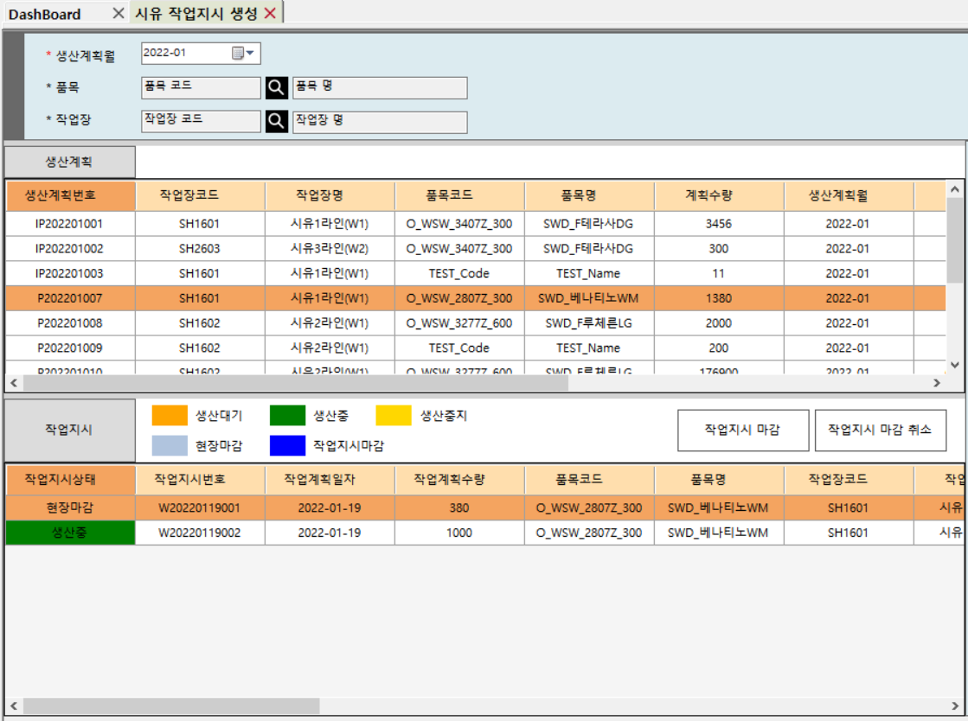
시유 작업지시 생성 및 마감
Summary | 작업계획에 따른 작업지시 생성 및 마감
UI Path | 공정관리 – 시유 작업지시 생성
이벤트 처리
** 버튼이벤트 조회 : 검색조건에 따른 생산계획 조회 작업지시 추가 : 새로운 작업지시 등록 작업지시 편집 : 기 등록된 작업지시 선택 후 수정 작업지시 삭제 : 선택된 작업지시 삭제 작업지시 마감 : 현장 마감된 건에 대하여 작업지시 마감 작업지시 마감 취소 : 작업지시 마감된 건에 대하여 작업지시 마감 취소 ** 셀 클릭 이벤트 1. 생산계획 그리드뷰에서 각 항목 클릭 시 작업지시 그리드뷰에서 선택된 생산계획에 내려진 작업지시 필터링
프로세스 조건
** 검색필드 창에 원하는 조건 입력 후 조회 버튼 클릭 ** 검색 가능 항목 생산계획월 품목 작업장

Slide 44
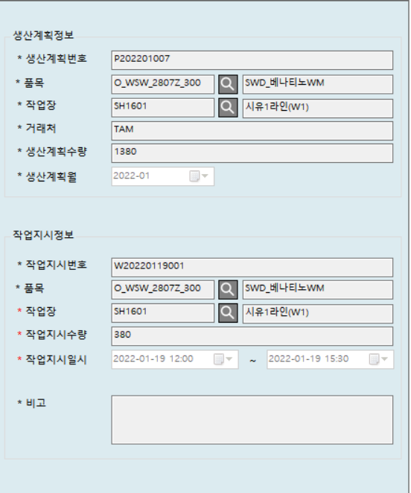
시유 작업지시 생성 및 마감
Summary | 작업계획에 따른 작업지시 생성 및 마감 입력필드
UI Path | 공정관리 – 시유 작업지시 생성
항목 | 설명 | 비고
작업지시번호 | 작업지시의 고유 번호로 사용자 입력 불가 | 추가 시 자동생성
품목 | 작업지시를 내릴 품목 정보 | 입력 불가
작업장 | 작업지시를 내릴 작업장 정보 입력 | 작업장 코드 옆 돋보기 버튼 사용
작업지시수량 | 작업지시를 내릴 수량 입력 | 0, 문자 입력 불가
작업지시일시 | 작업지시를 내릴 일시 입력
비고 | 비고

Slide 45
작업지시 생성 및 마감 - 테이블 명세서 & ERD
GDC8 - Team5 with

Slide 46
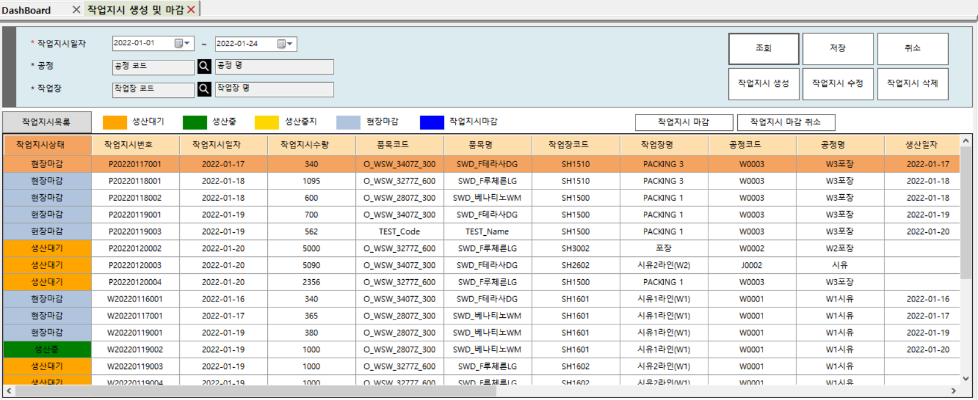
작업지시 생성 및 마감
Summary | 단독적 작업지시 생성 및 마감
UI Path | 공정관리 – 작업지시 생성 및 마감
이벤트 처리 | 프로세스 조건
** 버튼이벤트 조회 : 검색조건에 따른 생산계획 조회 작업지시 추가 : 새로운 작업지시 등록 작업지시 편집 : 기 등록된 작업지시 선택 후 수정 작업지시 삭제 : 선택된 작업지시 삭제 작업지시 마감 : 현장 마감된 건에 대하여 작업지시 마감 작업지시 마감 취소 : 작업지시 마감된 건에 대하여 작업지시 마감 취소 | ** 검색필드 창에 원하는 조건 입력 후 조회 버튼 클릭 ** 검색 가능 항목 작업지시 일자 공정 작업장

Slide 47
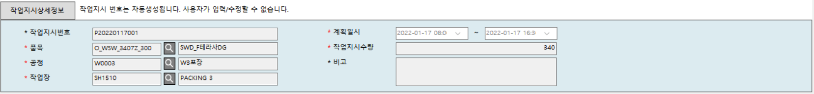
작업지시 생성 및 마감
Summary | 작업지시 생성 및 마감 입력 필드
UI Path | 공정관리 – 작업지시 생성 및 마감
항목 | 설명 | 비고
작업지시번호 | 작업지시의 고유 번호로 사용자 입력 불가 | 추가 시 자동생성
품목 | 작업지시를 내릴 품목 정보 | 입력 불가
공정 | 작업지시를 내릴 공정 입력 | 공정 코드 옆 돋보기 버튼 사용
작업장 | 작업지시를 내릴 작업장 정보 입력 | 작업장 코드 옆 돋보기 버튼 사용
항목 | 설명 | 비고
작업지시수량 | 작업지시를 내릴 수량 입력 | 0, 문자 입력 불가
작업지시일시 | 작업지시를 내릴 일시 입력
비고 | 비고

Slide 48

완제품 입고리스트 - 테이블 명세서
GDC8 - Team5 with

Slide 49

완제품 입고리스트
Summary | 완제품 입고리스트
UI Path | 공정관리 – 완제품 입고리스트
이벤트 처리 | 프로세스 조건
** 버튼이벤트 조회 : 검색조건에 따른 입고리스트 조회 | ** 검색필드 창에 원하는 조건 입력 후 조회 버튼 클릭 ** 검색 가능 항목 생산일자 품목 작업지시번호 포장등급

Slide 50


시간대별 실적조회 – 테이블 명세서 & ERD
GDC8 - Team5 with

Slide 51

시간대별 실적조회
Summary | 시간대별 실적조회
UI Path | 공정관리 – 시간대별 실적조회
이벤트 처리 | 프로세스 조건
** 버튼이벤트 조회 : 검색조건에 따른 시간대별 실적조회 새로고침 : 검색조건 초기화 | ** 검색필드 창에 원하는 조건 입력 후 조회 버튼 클릭 ** 검색 가능 항목 생산일자 공정 품목 작업지시번호 작업지시상태

Slide 52
시간대별 실적조회
Summary | 시간대별 실적조회 차트
UI Path | 공정관리 – 시간대별 실적조회
항목 | 설명 | 비고
X축 | 시간 (24시간 기준) | 오전8시 ~ 오전7시
Y축 | 생산량 (개수) | 현장 POP에서 실적이 등록된 시간(시)을 기준으로 생산량 표기

Slide 53

일별 생산현황 – 테이블 명세서 & ERD
GDC8 - Team5 with

Slide 54

일별 생산현황
Summary | 일별 생산현황 조회
UI Path | 공정관리 – 일별 생산현황
이벤트 처리 | 프로세스 조건
** 버튼이벤트 조회 : 검색조건에 따른 일별 생산현황 조회 새로고침 : 검색조건 초기화 | ** 검색필드 창에 원하는 조건 입력 후 조회 버튼 클릭 ** 검색 가능 항목 생산일자 공정 작업지시번호 작업장

Slide 55
일별 생산현황
Summary | 일별 생산현황 데이터 정보
UI Path | 공정관리 – 일별 생산현황
항목 | 설명 | 비고
생산일자 | 생산이 시작된 일자 | YYYY-mm-DD
작업지시번호 | 생산에 대한 작업지시번호
공정 | 생산에 대한 공정명
작업장 | 생산하는 작업장
제품코드/제품명 | 생산하는 제품의 코드번호/제품 이름
계획수량 | 생산계획 단계에서 입력한 수량
항목 | 설명 | 비고
생산수량 | 현재 생산한 수량
달성률 | 생산량의 목표 달성 정도 | (생산수량/계획수량) * 100 (%)
생산시작 | 생산이 시작된 시간
생산종료 | 생산이 종료된 시간 | 현재 생산중일 경우 공백
생산시간 | 생산을 위해 작업장이 가동된 시간 | 현재 생산중일 경우 공백
시간당생산량 | 생산량을 시간당으로 계산한 데이터 | 현재 생산중일 경우 공백

Slide 56
일별 불량률 – 테이블 명세서 & ERD
GDC8 - Team5 with

Slide 57

일별 불량률
Summary | 일별 불량률 조회
UI Path | 공정관리 – 일별 불량률
이벤트 처리 | 프로세스 조건
** 버튼이벤트 조회 : 검색조건에 따른 일별 불량률 조회 새로고침 : 검색조건 초기화 | ** 검색필드 창에 원하는 조건 입력 후 조회 버튼 클릭 ** 선택한 생산일자에 대한 데이터의 각 항목(컬럼)별 집계 출력 ** 검색 가능 항목 생산일자 공정 작업지시번호 작업장

Slide 58
일별 불량률
Summary | 일별 불량률 차트
UI Path | 공정관리 – 일별 불량률
항목 | 설명 | 비고
X축 | 일자 | 조회한 일자 중 데이터가 존재하는 일자 출력
Y축 (좌) | 수량 (개수) | 하늘색: 상품량 / 주황색: 하품량
Y축 (우) | 불량률 (%) | 하품량 / 생산량 * 100 (*생산량 = 상품량+하품량)

Slide 59


비가동 이력 – 테이블 명세서 & ERD
GDC8 - Team5 with

Slide 60

비가동 이력
Summary | 비가동이력 관리
UI Path | 공정관리 – 비가동이력
이벤트 처리 | 프로세스 조건
** 버튼이벤트 조회 : 검색조건에 따른 비가동이력 조회 편집 : 기 등록된 비가동이력의 수정 삭제 : 선택된 비가동이력 삭제 저장 : 편집 후 입력 정보 저장 취소 : 편집 취소 새로고침 : 검색조건 초기화 | ** 검색필드 창에 원하는 조건 입력 후 조회 버튼 클릭 ** 검색 가능 항목 비가동일자 작업장

Slide 61
비가동 이력
Summary | 비가동이력 입력 필드
UI Path | 공정관리 – 비가동이력
항목 | 설명 | 비고
비가동시작시간 | 비가동의 시작 일시
비가동종료시간 | 비가동의 해제 일시 | 현재 비가동중인 경우 1990-01-01 00:00:00 으로 표기
비가동시간(분) | (비가동종료시간-비가동시작시간)을 분 단위로 나타낸 데이터 | 현재 비가동중인 경우 공란
항목 | 설명 | 비고
비가동대분류 | 비가동 대분류 코드/이름 | 콤보박스, 작업장 공정에 따라 데이터 변경
비가동상세분류 | 비가동 상세분류 코드/이름 | 콤보박스, 작업장 공정에 따라 데이터 변경
작업장 | 비가동이 일어난 작업장 코드/이름

Slide 62
POP : 작업장 선택 - 테이블 명세서
GDC8 - Team5 with

Slide 63

작업장선택
Summary | 작업장 선택
UI Path | POP
이벤트 처리
** 버튼이벤트 작업장 이동 : 선택한 작업장으로 이동
프로세스 조건
** 작업장 선택 후 작업장 이동 클릭

Slide 64
POP : 작업지시 현황 테이블 명세서
GDC8 - Team5 with

Slide 65

작업지시현황
Summary | 작업지시 현황
UI Path | POP
이벤트 처리
** 버튼이벤트 START : 작업 시작 END : 작업 중지 팔렛생성 : 포장공정에서의 팔렛 생성 작업지시 현장마감 : 작업 완료 후 작업지시 현장 마감 실적등록 : 시유공정에서의 실적 등록 비가동 등록 : 해당 작업장의 비가동 등록
프로세스 조건
** 각 작업지시 클릭 후 기능 실행

Slide 66

POP : 실적등록 - 테이블 명세서
GDC8 - Team5 with

Slide 67

실적등록
Summary | 실적등록
UI Path | POP
이벤트 처리
** 버튼이벤트 실적 저장 : 시유 실적 저장
프로세스 조건
** 실적 수량 입력 후 실적 저장

Slide 68
POP : 팔렛생성 - 테이블 명세서
GDC8 - Team5 with

Slide 69

팔렛생성
Summary | 팔렛생성
UI Path | POP
이벤트 처리
** 버튼이벤트 팔렛 생성 : 포장 공정 팔렛 생성
프로세스 조건
** 등급, 등급상세, 박스 수량 입력 후 팔렛 생성

Slide 70
POP : 비가동 등록 – 테이블 명세서
GDC8 - Team5 with

Slide 71



POP : 비가동 등록 – 테이블 명세서
GDC8 - Team5 with

Slide 72

비가동 등록 (이력 조회)
Summary | 비가동 등록 (이력 조회)
UI Path | POP
이벤트 처리
** 버튼이벤트 비가동등록 : 비가동 등록 페이지로 이동 비가동 사유변경 : 선택한 비가동 이력의 비가동분류 변경 비가동해제 : 비가동 상태를 가동 상태로 전환 비가동삭제 : 선택한 비가동 이력 삭제 (비가동 > 가동 전환)
프로세스 조건
** 작업장 선택 > 작업지시현황의 비가동등록 버튼을 통해 해당화면 이용 가능

Slide 73

비가동 등록
Summary | 비가동 등록
UI Path | POP
이벤트 처리
** 버튼이벤트 등록 : 선택한 비가동 대분류/상세분류, 일시를 토대로 비가동 등록 취소 : 이전 화면으로 돌아감 현재시간입력 : 현재날짜, 시간 정보가 입력됨
프로세스 조건
** POP 비가동등록 화면에서 비가동등록 버튼을 통해 해당기능 이용 가능

Slide 74

비가동 등록
Summary | 비가동 사유변경
UI Path | POP
이벤트 처리
** 버튼이벤트 등록 : 선택한 비가동 대분류/상세분류로 비가동 사유변경 취소 : 이전 화면으로 돌아감
프로세스 조건
** POP 비가동등록 화면에서 사유 변경할 비가동 이력을 선택 후 비가동 사유변경 버튼을 통해 해당기능 이용 가능

Slide 75

불량율 , 생산량 – 테이블 명세서 & ERD
GDC8 - Team5 with

Slide 76


Web
Summary | 메인화면
UI Path | https://xnblazor.azurewebsites.net/
로그인 아이콘
토글
이벤트 처리 | 프로세스 조건
토글 아이콘으로 사이드 메뉴바를 접을 수 있다 로그인 아이콘으로 로그인 화면으로 접근 할 수 있다 로그인 성공 시 로그인 아이콘이 바뀐다 | 없음

Slide 77



Web
Summary | 로그인
UI Path | https://xnblazor.azurewebsites.net/hi
이벤트 처리 | 프로세스 조건
아이디 혹은 비밀번호를 입력이 안 되어있으면 ‘잘못 입력하였습니다‘ 계정이 없거나 비밀번호가 다를 경우 ‘계정이 없습니다’ | 인증이 안 되어있을 때만 접근 가능

Slide 78

Web
Summary | 접근제한
UI Path
이벤트 처리 | 프로세스 조건
로그인 아이콘을 통해서 로그인 페이지로 접근 | 권한이 없는 페이지에 접근 할 경우

Slide 79



Web
Summary | 제품실적
UI Path | https://xnblazor.azurewebsites.net/product
이벤트 처리 | 프로세스 조건
Search를 통해 제품명으로 필터링 StartDate가 바뀔 경우 EndDate의 MaxDate가 한달로 설정 됨 EndDate가 바뀔 경우 생산량과 불량율을 가져와서 표시해줌 | 권한이 있을 경우

